Slide 1


校园微博系统的设计与实现

Slide 2

主要陈述内容
1
课题背景、目的与意义
2
国内外现状
3
主要工作内容
4
结论
Company Logo

Slide 3
一、课题背景、目的及意义

Slide 4
1.1 课题背景、目的及意义
  背景：网络交流方式也日新月异。
  目的：构建一个具有针对性、实时发布、及时交流的校园微博系统。
  意义：为在校大学生提供一个轻松、方便的交流平台。扩大同学们的交际圈，开阔同学们的思维，促进同学们之间的交流。

Slide 5
二、国内外现状

Slide 6
2.1 现有微博系统
Twitter
新浪微博
腾讯微博

Slide 7
2.2 现有微博系统特点
系统平台化：基础服务和应用服务
海量数据：分布式存储、队列机制、高速缓存
高访问量：集群、多服务器就近访问
针对性：所有网络用户

Slide 8
三、主要工作内容

Slide 9
3.1 开发技术与环境
  开发技术：Java、Struts2、Hibernate、Ajax、Spring、jQuery、CSS等
  Web服务器：Tomcat6.0
  数据库：MySQL5.0
  开发工具：StarUML、Eclipse3.6、JDK6.0、Dreamweaver CS4、Firebug等
  系统：Windows7

Slide 10



3.2 系统需求分析
信息转发扩散

Slide 11
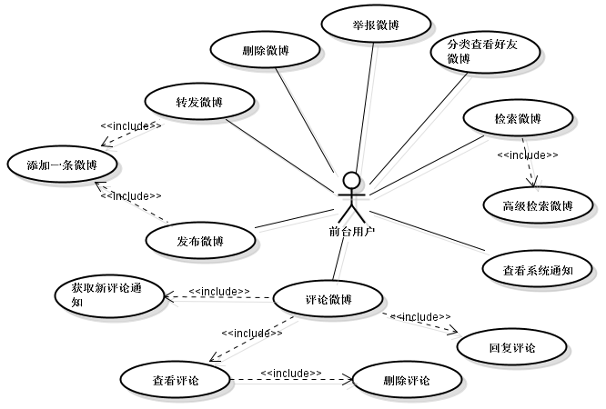
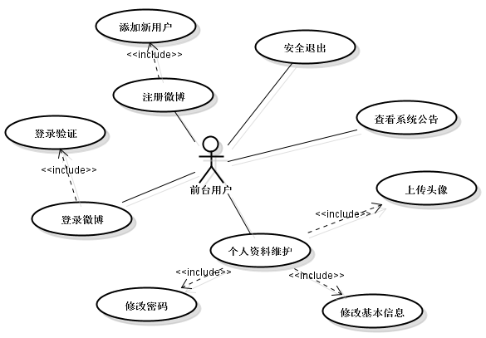
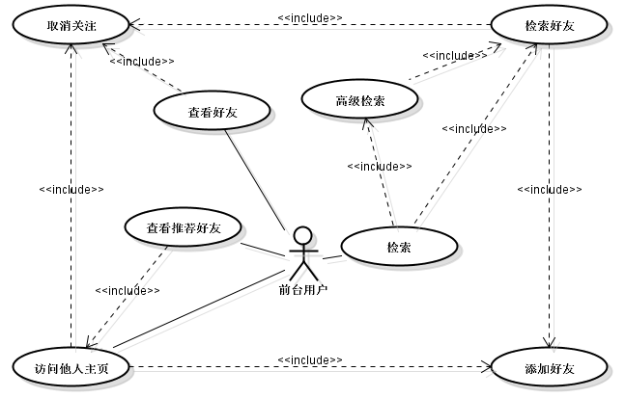
3.2 系统需求分析
微博前台用户用例

Slide 12
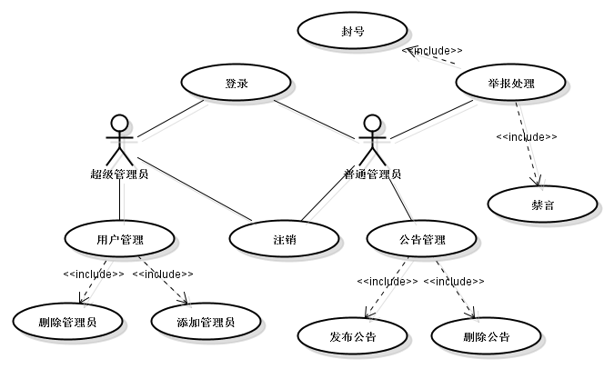
3.2 系统需求分析
管理员用例

Slide 13
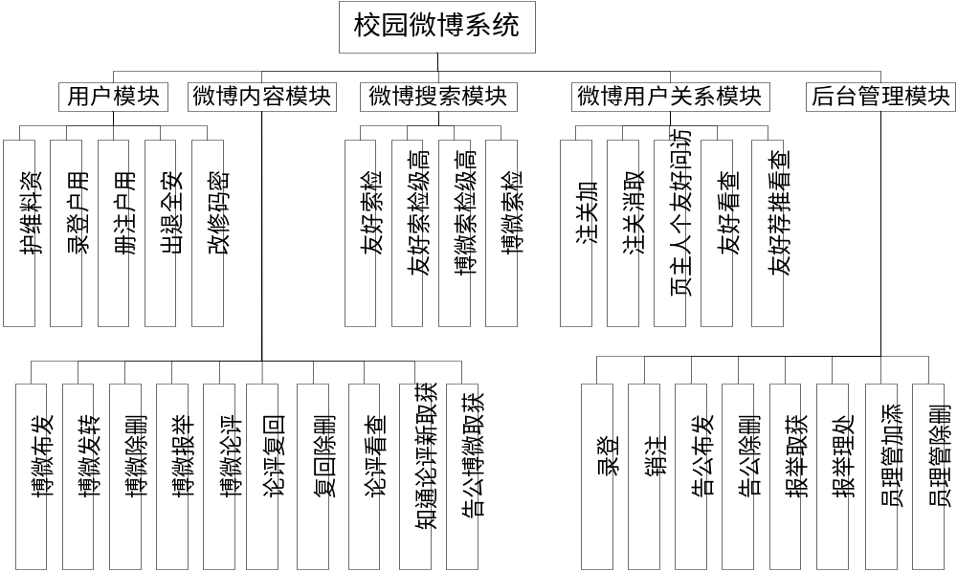
3.2 系统需求分析
系统功能结构图

Slide 14
3.3 系统总体结构设计
系统四层结构
用户操作界面
Web端
流程转向控制
Action控制层
业务逻辑处理
Service服务层
数据库访问处理
DAO数据访问层
数据库

Slide 15
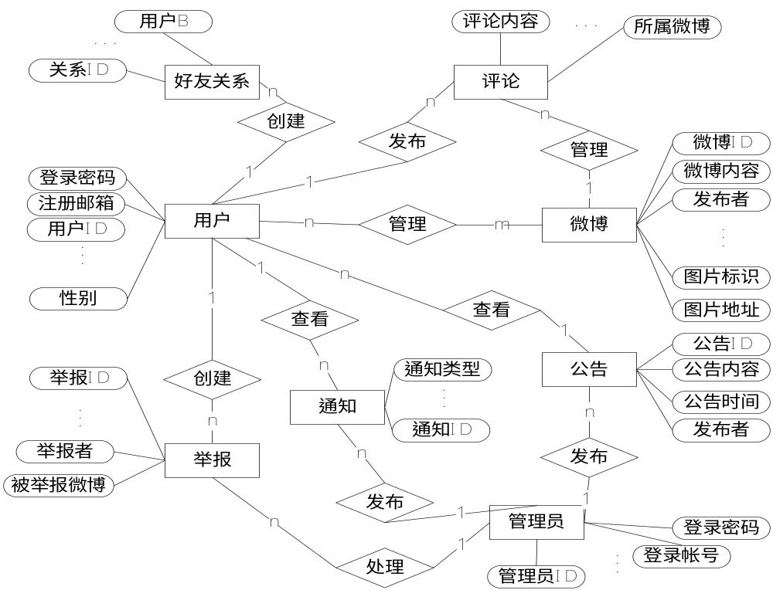
3.4 系统数据库设计
系统E-R图

Slide 16
3.5 系统数据库表设计
系统数据库有8张表：
1、用户信息表 2、微博信息表
3、好友关系表 4、通知信息表
5、评论信息表 6、公告信息表
7、举报信息表 8、管理员信息表

Slide 17
3.5 系统数据库表设计
用户信息表
字段名称 | 数据类型 | 说明 | 是否可以为空
userID | bigint | 用户ID(主键) | 否
email | varchar(50) | 注册邮箱 | 否
nickname | varchar(16) | 用户昵称 | 否
password | varchar(32) | 登录密码 | 否
schoolName | varchar(4) | 用户权限 | 否
birthday | varchar(10) | 出生日期 | 是
photoAddress | varchar(255) | 头像地址 | 否
admissionTime | varchar(4) | 入学时间 | 是
department | varchar(20) | 院系名称 | 是
introduction | varchar(255) | 个人简介 | 是
gander | int | 用户性别 | 是
weiboCounter | bigint | 微博数量 | 是
friendCounter | bigint | 好友数量 | 是
createTime | bigint | 开通时间 | 否
state | int | 帐号状态 | 否
province | varchar(6) | 审核状态 | 否

Slide 18
3.5 系统数据库表设计
微博信息表
字段名称 | 数据类型 | 说明 | 是否可以为空
weiboID | bigint | 微博ID(主键) | 否
publisher | bigint | 微博发布者(外键) | 否
content | varchar(140) | 微博内容 | 否
createTime | bigint | 发布时间 | 否
weiboType | int | 微博类型 | 否
sourceWeibo | bigint | 源微博(外键) | 是
shareNumber | bigint | 转发数 | 否
commentNumber | bigint | 评论数 | 否
lastWeibo | bigint | 被转发微博(外键) | 是
hasPicture | int | 图片标识 | 是
pictureUrl | varchar(255) | 图片地址 | 是

Slide 19
3.5 系统数据库表设计
好友关系表
字段名称 | 数据类型 | 说明 | 是否可以为空
id | bigint | 好友关系ID(主键) | 否
me | bigint | 我的ID(外键) | 否
him | bigint | TA的ID(外键) | 否
type | int | 关系类型 | 否
createTime | bigint | 创建时间 | 否

Slide 20
3.5 系统数据库表设计
通知信息表
字段名称 | 数据类型 | 说明 | 是否可以为空
noticeId | bigint | 通知ID(主键) | 否
sender | bigint | 通知发送者(外键) | 否
createTime | bigint | 创建时间 | 否
userSender | bigint | 通知发送者(外键) | 否
receiver | int | 接收者(外键) | 否
noticeContent | varchar(255) | 通知内容 | 否
noticeType | bigint | 通知类型 | 否
hansHandled | int | 读取标识 | 否

Slide 21
3.5 系统数据库表设计
评论信息表
字段名称 | 数据类型 | 说明 | 是否可以为空
commentId | bigint | 评论ID(主键) | 否
weibo | bigint | 所属微博(外键) | 否
createTime | bigint | 创建时间 | 否
content | varchar(140) | 评论内容 | 否
hasRead | int | 读取标识 | 否
commentReceiver | bigint | 评论接收者(外键) | 否
commentOwner | bigint | 评论发出者(外键) | 否

Slide 22
3.5 系统数据库表设计
管理员信息表
字段名称 | 数据类型 | 说明 | 是否可以为空
adminId | bigint | 管理员ID(主键) | 否
account | bigint | 登录帐号 | 否
Password | bigint | 登录密码 | 否
adminType | int | 管理员类型 | 否
lastLoginTime | bigint | 上次登录时间 | 是
loginTime | bigint | 本次登录时间 | 是
createTime | bigint | 创建时间 | 否

Slide 23
3.5 系统数据库表设计
公告信息表
字段名称 | 数据类型 | 说明 | 是否可以为空
announcementId | bigint | 公告ID(主键) | 否
createTime | bigint | 创建时间 | 否
content | varchar(255) | 公告内容 | 否
poster | bigint | 发布者(外键) | 否

Slide 24
3.5 系统数据库表设计
举报信息表
举报类型0为广告，1为谣言，2为垃圾信息，3为其他，默认为0。处理标识，1为已处理，0为未处理。
字段名称 | 数据类型 | 说明 | 是否可以为空
reportId | bigint | 举报ID(主键) | 否
reporter | bigint | 举报者ID(外键) | 否
weibo | bigint | 微博ID(外键) | 否
reportContent | varchar(255) | 举报附加信息 | 是
reportType | int | 举报类型 | 否
createTime | bigint | 举报时间 | 否
handleResult | int | 处理标识 | 否
handleInfo | varchar(255) | 处理结果信息 | 是

Slide 25
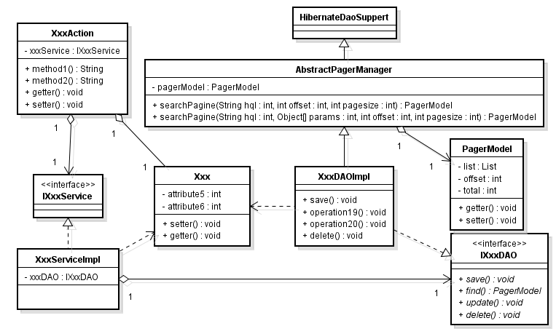
3.6 系统总体类图设计
系统总体类图
数据访问层
控制层
服务层

Slide 26
3.7 系统功能模块
五大功能模块
用户功能模块
微博内容模块
微博好友关系模块
微博检索模块
微博后台管理模块

Slide 27
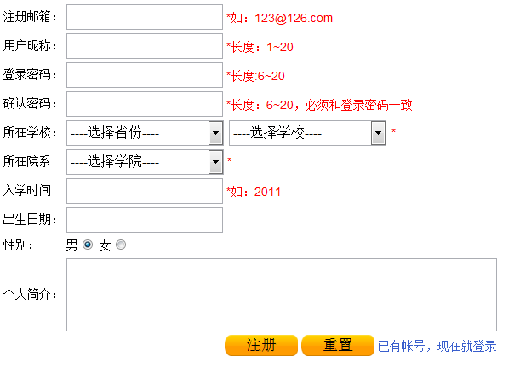
3.7 系统功能模块
用户功能模块
用户注册
登录、退出
资料修改

Slide 28
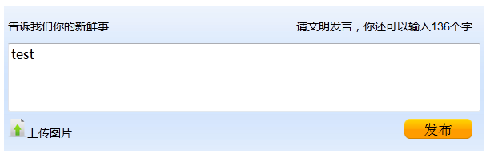
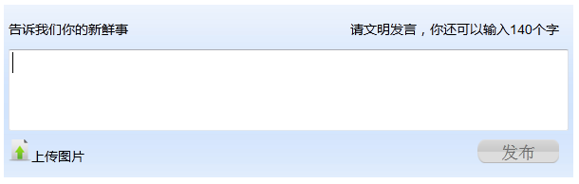
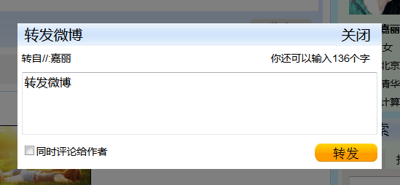
3.7 系统功能模块
微博内容模块
微博发布（原创微博、转发微博）

Slide 29
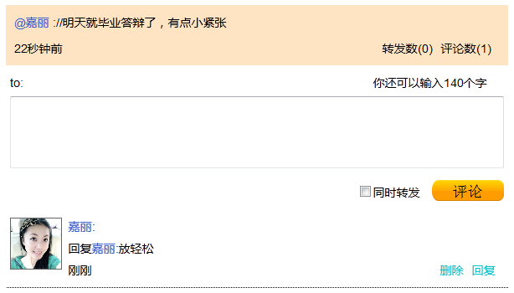
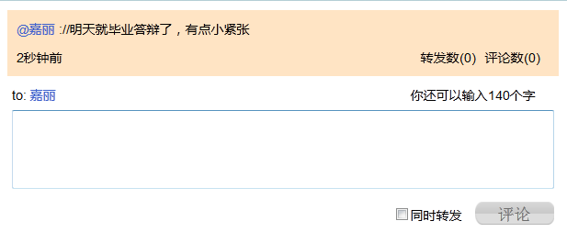
3.7 系统功能模块
微博内容模块
微博评论（评论微博、回复评论）

Slide 30
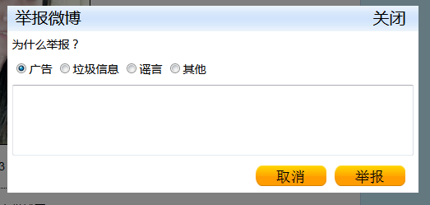
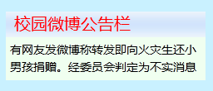
3.7 系统功能模块
微博内容模块
举报微博、获取微博公告

Slide 31
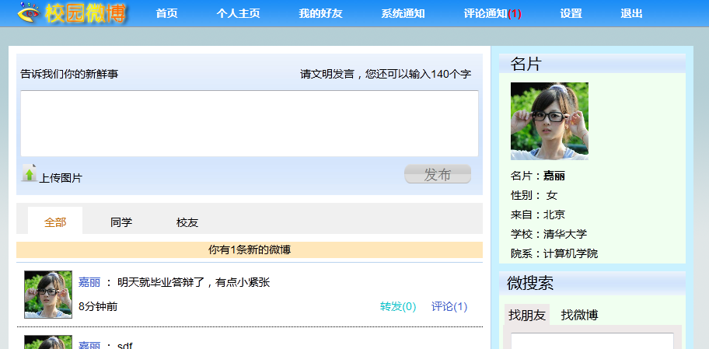
3.7 系统功能模块
微博内容模块
新微博提示、新评论提示 、新通知提示

Slide 32
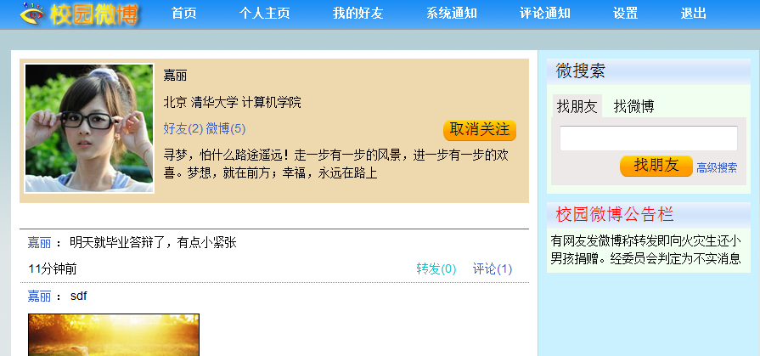
3.7 系统功能模块
微博内容模块
访问个人主页、好友主页

Slide 33
3.7 系统功能模块
微博好友关系模块
添加好友、取消关注
查看好友列表
获取推荐好友

Slide 34
3.7 系统功能模块
微博检索模块
微博检索（高级检索、普通检索）
好友检索（高级检索、普通检索）

Slide 35
3.7 系统功能模块
后台管理模块
普通管理员、超级管理员
公告管理
举报管理
登录、注销

Slide 36
3.8 系统测试
兼容性测试
浏览器分类 | 用例描述 | 测试方法 | 期望结果
IE浏览器 | 浏览器兼容 | 链接页面，显示页面内容 | 页面布局正常且表与表单可见、功能链接有效
火狐浏览器 | 浏览器兼容 | 链接页面，显示页面内容 | 页面布局正常且表与表单可见、功能链接有效

Slide 37
3.8 系统测试
功能性测试
数据合法性校验

Slide 38
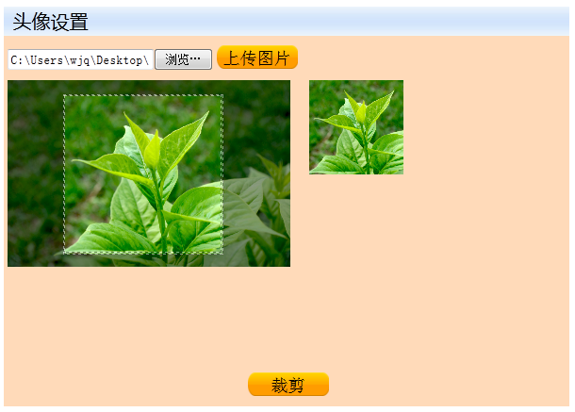
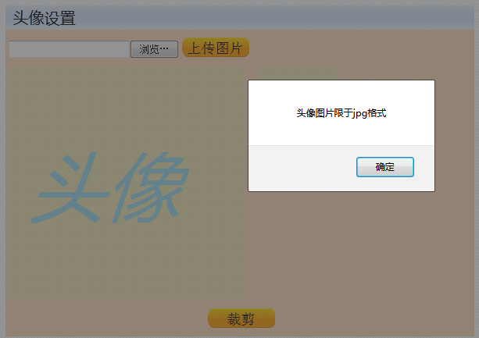
3.8 系统测试
功能性测试

Slide 39
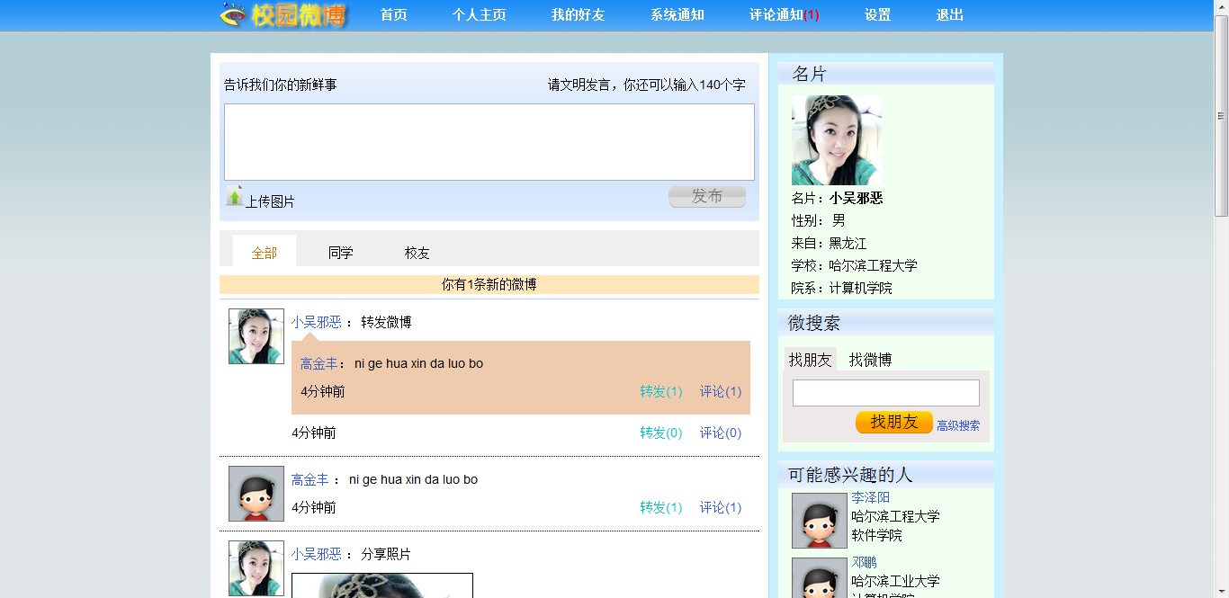
3.8 系统测试
功能性测试

Slide 40
四、结论

Slide 41
4.1 结论
本系统实现了用户模块、微博内容模块、微博好友关系模块、微博检索模块、微博后台管理模块5大功能模块。
实现了微博图文信息发布、实时分享、及时交流等功能。
具有校园特色。

Slide 42
请各位评委老师批评指正…
谢谢！
Company Logo

